Slide 1
Δραστηριότητες από τον κόσμο της Φυσικής

Slide 2
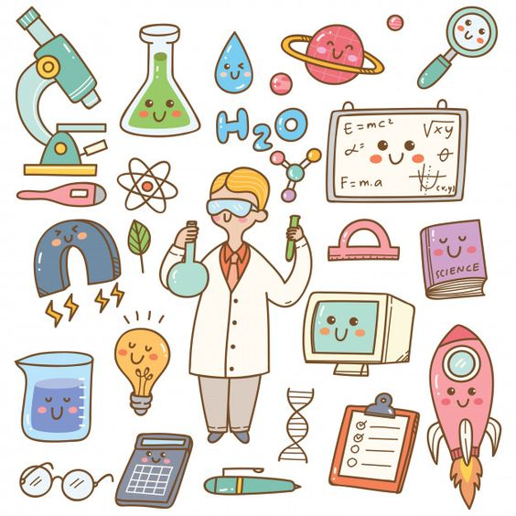
Στόχος των Δραστηριοτήτων
Να διακρίνουν τα υλικά σε αυτά που θερμαίνονται σε όλη τη μάζα τους ή μόνο στο σημείο επαφής τους με την πηγή.

Slide 3
1η δραστηριότητα (Εισαγωγή στο πλαίσιο των δραστηριοτήτων)
Η νηπιαγωγός αφηγείται μια φανταστική περίσταση. Ένας φίλος μας δουλεύει για πρώτη φορά ως βοηθός σεφ και χρειάζεται την βοήθεια μας. Ένας μάγειρας του ζήτησε να ανακατέψει με την μεταλλική κουτάλα που υπάρχει στην κατσαρόλα την καυτή σοκολάτα. Όμως ένας βοηθός του τον προειδοποίησε να την κρατήσει με γάντι γιατί μπορεί να καεί ενώ ένας άλλος του είπε να πιάσει κανονικά τη σπάτουλα, γιατί δεν θα καεί.
Τι να κάνει; πιστεύετε ότι το χερούλι της μεταλλικής σπάτουλας θα καίει;
Θέλετε να το δοκιμάσουμε ώστε να του απαντήσουμε;

Slide 4
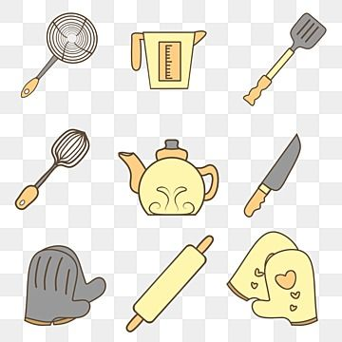
2η δραστηριότητα (Πείραμα 1ο)
Υλικά:
Ένας μεγάλος μακρόστενος αναπτήρας
2 μεταλλικές λεπτές σπάτουλες
1 γάντι κουζίνας
Περιγραφή δραστηριότητας:
Στη συνέχεια η νηπιαγωγός προτείνει στα παιδιά να το εξετάσουν όλοι μαζί και τους παρουσιάζει τα υλικά που θα χρειαστούν για την διεξαγωγή του πειράματος. Η νηπιαγωγός θα ζητήσει δύο εθελοντές για να την βοηθήσουν στην υλοποίηση του πειράματος. Η νηπιαγωγός θα κρατά τον αναπτήρα αναμμένο και τα δύο παιδιά θα κρατούν απο μία μεταλλική σπατουλίτσα της οποίας την άκρη θα θερμαίνουν πάνω από αυτόν . Το ένα όμως θα φορά ένα γάντι κουζίνας και το άλλο όχι. Ποιο παιδί θα αναγκαστεί να αφήσει πρώτο την μεταλλική σπάτουλα; Το παιδί που φοράει το γάντι ή το παιδί που δεν το φοράει;

Slide 5
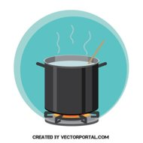
3η δραστηριότητα (Πείραμα 2ο)
Υλικά:
Βραστήρας με καυτό νερό
1 μεταλλική σπατουλίτσα
1 ξύλινη σπατουλίτσα
Περιγραφή δραστηριότητας:
Η νηπιαγωγός θα βάλει νερό να βράσει στον βραστήρα και τα παιδιά θα αφήσουν μέσα την μεταλλική λεπτή σπάτουλα και την ξύλινη με τη μία άκρη τους να εξέχει. Η νηπιαγωγός ζητάει από τα παιδιά να προβλέψουν αν θα ζεσταθούν ολόκληρες και οι δύο κουτάλες.
Για την διεξαγωγή του δεύτερου πειράματος η νηπιαγωγός θα πει ότι έλαβε ακόμα ένα μήνυμα το οποίο ζητούσε μία ακόμη βοήθεια. Αυτή τη φορά ο φίλος μας χρειάζεται να καθαρίσει τη κουζίνα και έχει μείνει η κατσαρόλα με το καυτό σιρόπι στην οποία ήταν μέσα μια μεταλλική κουτάλα και μία ξύλινη. Θα πρέπει να προσέχει πώς θα πιάσει και τις δύο κουτάλες; Ή δεν θα έπρεπε να ανησυχεί;

Slide 6
The End
Άννα Μεζαρτάσογλου 1071828
Ευθυμία Πιτσάκη 1071813 To be continued..

